Slide 1
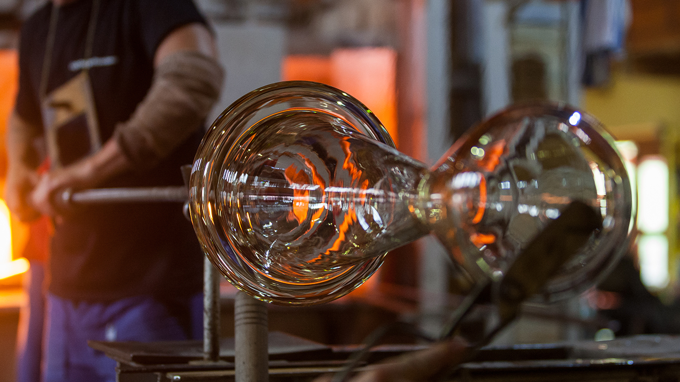

Energie LK, s.r.o.
Energie Ralsko, s.r.o.
  24.4.2024
  Ing. Zbyněk Miklík

Slide 2

Energie LK, s.r.o.
Účelem založení společnosti Energie LK, s.r.o. je poskytování efektivních energetických řešení pro LK a jeho organizace, obce, ale do budoucna i domácnosti, podniky a další veřejné instituce v rámci komunitní energetiky.
Společnost se zaměřuje na instalaci a provoz obnovitelných zdrojů energie, poradenství v oblasti energetické efektivity a implementaci chytrých energetických systémů
Na základě příkazní smlouvy uzavřené s LK plní úkoly a cíle stanovené vlastníkem = Libereckým krajem

Slide 3
Energie LK, s.r.o.
Nákupy energií - Elektrická energie a Zemní plyn
jedná se o centrální nákup elektrické energie a zemního plynu pro LK, jeho PO, obce včetně jejich PO, či další organizace spojené s LK
ELK bude investovat do FVE na střechách krajských budov (PO). FVE budou v majetku společnosti. ELK bude provozovat FVE. Odběrná místa budou vedena na ELK (výroba i spotřeba)
ELK bude dodávat energie LK za zvýhodněné ceny (náklady + minimální marže)
Do budoucna se stane ELK obchodníkem s energiemi

Slide 4
Nákup energií v DNS
Soutěžené objemy včetně podílu jednotlivých zadavatelů

Slide 5
Energie LK, s.r.o.
zajišťuje přípravu projektů ve věci zlepšování energetické náročnosti objektů (včetně návrhu EPC projektů) a navrhuje energetická opatření v rámci investiční přípravy pozemních staveb
zajišťuje funkci manažera akce při přípravě investičních akcí, zahájení investiční akce, kontrola plnění termínu dle uzavřených smluvních vztahů, svolávání technických rad, řešení problémů při přípravě investiční akce, kontrola odevzdaných plnění, průběžná kontrola při získávání stavebního povolení
zajišťuje funkci manažera akce při samotné realizaci investičních akcí, a to ve spolupráci s TDS, koordinátorem BOZP, autorským dozorem projektanta a se zhotovitelem stavby

Slide 6
Energie Ralsko, s.r.o.
Účelem založení společnosti Energie Ralsko, s.r.o. je v první fázi příprava území a development fotovoltaiky v Ralsku na bývalém letišti Hradčany a zajištění její kompletní administrace (FVE o výkonu 80 mWp = cca 80 gWh).
Společnost zajistí projektovou přípravu výstavby FVE, navrhne model následné spolupráce s partnery a také model provozu FVE v Ralsku.
Mezi první úkoly společnosti Energie Ralsko s.r.o. je zadání zpracování ekonomické analýzy výstavby a provozu elektrárny, zajištění výběru projektanta a dále zajištění optimálního řešení výběru zhotovitele elektrárny v souvislosti se zvoleným modelem provozu elektrárny.

Slide 7
Energie Ralsko, s.r.o.
Základní modely provozu elektrárny jsou již obsahem PTK, které byly realizovány v průběhu roku 2023, 2024. Dodavatelem služeb PTK byla společnost MT Legal s.r.o. a partneři (AXEN, Urban & Hejduk s.r.o.)
Nyní je v procesu zpracování Ekonomicko provozní model tří variant (LK, LK+partner, Pratner) a dále STEP list, včetně harmonogramu.
V další fázi bude společnost zajišťovat provoz areálu “FVE Ralsko”, včetně veškerých doprovodných služeb. Plochy určené pro kulturní a sportovní akce, provoz INFO centra, zajištění provozu dobíjecích stanic, správu a údržbu areálu, sportoviště, komunikací, infrastruktury.

Slide 8
Ing. Zbyněk Miklík
jednatel společnosti
Energie LK, s.r.o.
Energie Ralsko, s.r.o.
sídlo: U Jezu 525/4, Liberec IV-Perštýn, 460 01 Liberec
kancelář: 8. března 20/12, 460 05 Liberec
tel.: 777 708 200
miklik@energielk.cz
Děkuji za pozornost.

